Slide 1

মাল্টিমিডিয়া ক্লাসে স্বাগতম

Slide 2


মোঃ আতাউর রহমান
সিনিয়র সহঃ শিক্ষক
খালিশা বেলপুকুর স্কুল এন্ড কলেজ,
সৈয়দপুর, নীলফামারী।
মোঃ ০১৭৪৬৯৬৩৭৬০
গণিত
শ্রেণি:সপ্তম
অধ্যায়: নবম (ত্রিভুজ-সম্পাদ্য-৩)
সময়: ৫০ মিনিট
তারিখ:১৭/১০/২০১৯

Slide 3
চিত্রটি দেখ ----
A
B
বাহু সংলগ্ন একটি কোণ
বাহু সংলগ্ন একটি কোণ
a
একটি বাহু
প্রদত্ত চিত্রে কয়টি বাহু ও কোণ আছে?

Slide 4
শিখনফল
এই পাঠ শেষে শিক্ষার্থিরা----
1. ত্রিভুজ কী তা বলতে পারবে;
2. একটি বাহু ও এর সংলগ্ন দুইটি কোণ দেওয়া আছে, ত্রিভুজটি আঁকতে হবে; কোনো ত্রিভুজের
3. ত্রিভুজটি অঙ্কনের বিবরণ লিখতে পারবে।

Slide 5
চিত্রটি দেখ----
a
b
c
কী বুঝা যাচ্ছে?

Slide 6
একক কাজ
সময়: ৩ মিনিট
১. ত্রিভুজ কাকে বলে?
উত্তর
তিনটি সরল রেখা দ্বারা সীমাবদ্ধ ক্ষেত্রকে ত্রিভুজ বলে।
Notes:
একক কাজের উত্তরের জন্য বক্সে ক্লিক করুন।

Slide 7
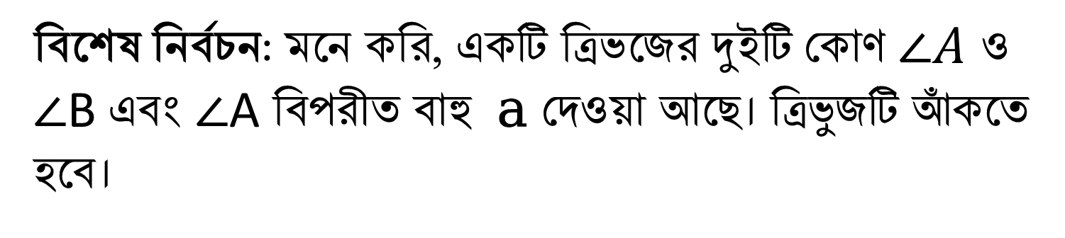
একটি বাহু ও এর সংলগ্ন দুইটি কোণ দেওয়া আছে, ত্রিভুজটি আঁকতে হবে.
a
B
A
বিশেষ নির্বচন: মনে করি, একটি ত্রিভজের দুইটি কোণ $∠A$ ও $∠$B এবং $∠$A বিপরীত বাহু a দেওয়া আছে। ত্রিভুজটি আঁকতে হবে।

Slide 8

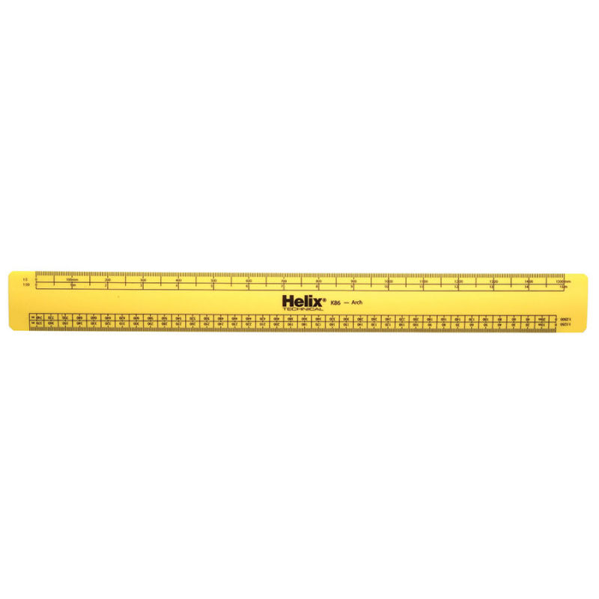
অঙ্কনের বিবরণ:
ধাপ 1
B
D
যেকোনো একটি রশ্মি BD নিই।

Slide 9
ধাপ ২
a
B
a
C
D
BD হতে a এর সমান করে BC নিই।

Slide 10
ধাপ ৩
A
B
a
C
D

Slide 11
ধাপ ৩
A
B
a
C
D

Slide 12
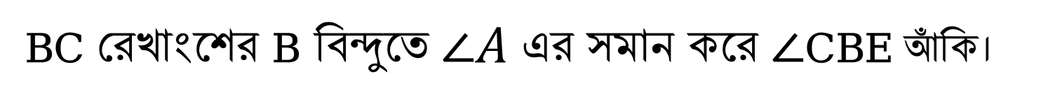
ধাপ 4
E
A
B
a
C
D
BC রেখাংশের B বিন্দুতে $∠A$ এর সমান করে $∠$CBE আঁকি।

Slide 13
ধাপ 5
E
B
A
B
a
C
D

Slide 14
ধাপ ৩
ধাপ 5
E
B
B
a
C
D

Slide 15
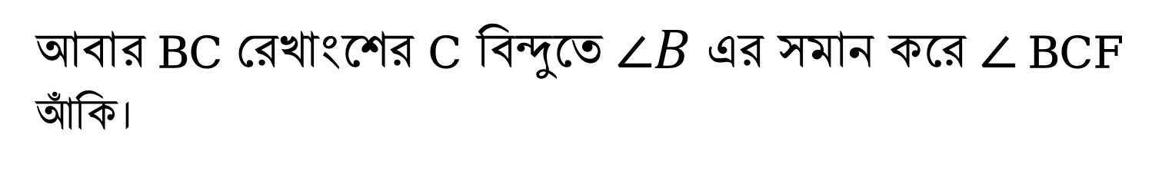
ধাপ 6
F
E
B
B
a
C
D
আবার BC রেখাংশের C বিন্দুতে $∠B$ এর সমান করে $∠$ BCF আঁকি।

Slide 16
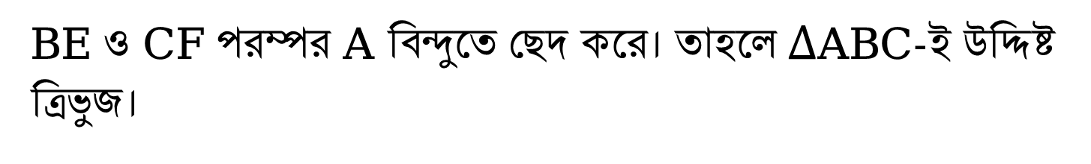
ধাপ 6
F
E
A
B
B
a
C
D
BE ও CF পরম্পর A বিন্দুতে ছেদ করে। তাহলে $∆$ABC-ই উদ্দিষ্ট ত্রিভুজ।

Slide 17

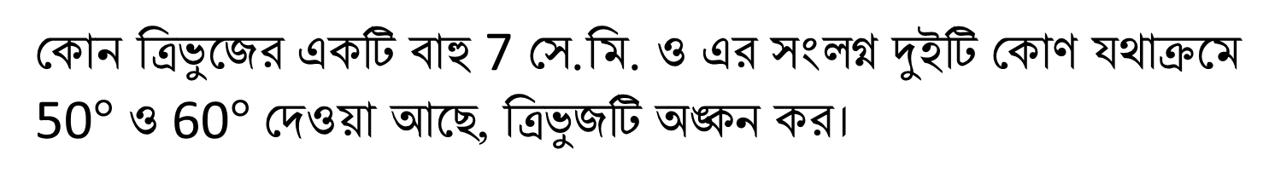
জোড়ায় কাজ
কোন ত্রিভুজের একটি বাহু 7 সে.মি. ও এর সংলগ্ন দুইটি কোণ যথাক্রমে 50$°$ ও 60$°$দেওয়া আছে, ত্রিভুজটি অঙ্কন কর।

Slide 18
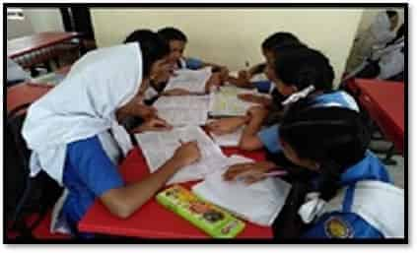
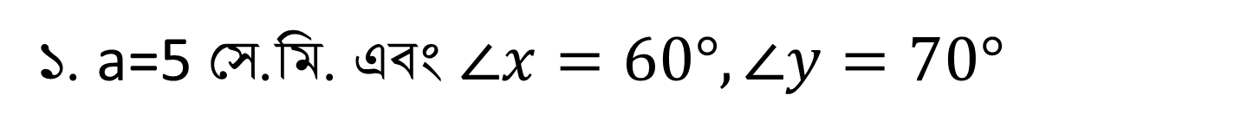

দলগত কাজ
১. a=5 সে.মি. এবং $∠x=60°,∠y=70°$
ক. a কে বাহু এবং $∠x$ও $∠y$কে বাহু সংলগ্ন দুটি কোণ ধরে একটি ত্রিভুজ অঙ্কন কর।

Slide 19
মূল্যায়ন
১. ত্রিভুজের অন্তঃস্থ কোণ কয়টি?
ক. ১ টি
খ. ২ টি
গ. ৩ টি
ঘ. ৪ টি

Slide 20
মূল্যায়ন
১. নিচের কোন উপাত্তগুলো থাকলে ত্রিভুজ আঁকা যায়?
i. একটি বাহু ও এর সংলগ্ন দুইটি কোণ
ii. তিনটি বহু ও একটি কোণ
iii. দুইটি বাহু ও এর একটির বিপরীত কোণ
নিচের কোনটি সঠিক?
ক. i
খ. i,iii
গ. ii,iii
ঘ. i,ii ও iii

Slide 21
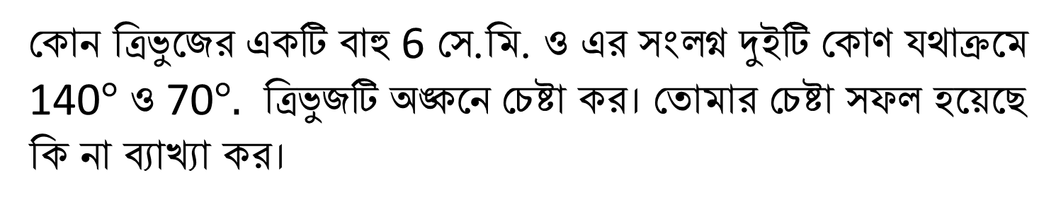
বাড়ির কাজ
কোন ত্রিভুজের একটি বাহু 6 সে.মি. ও এর সংলগ্ন দুইটি কোণ যথাক্রমে 140$°$ ও 70$°.$ ত্রিভুজটি অঙ্কনে চেষ্টা কর। তোমার চেষ্টা সফল হয়েছে কি না ব্যাখ্যা কর।

Slide 22

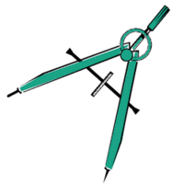
ধন্যবাদ

